Slide 1
Чизма тузишнинг назарий асослари
Самарканд Мономарказ 2021

Slide 2
Чизма тузишнинг назарий асослари
масофа ва уларнинг йугонлиги тегишли чизШанинг барча кесим майдони учун бир хил булиши керак. Чизмада эни 2 ^ мм дан нам булган кесим юзалари корайтириб курсатилади, лекин бунда ёндош юзалар орасида 0,8 мм дан кам булган ингичка очик жой колдирилади (27-шакл). Чизмаларда 2— 4 мм гача булган деталлар- нинг энсиз ва узун кесимларининг юзалари учлари ва тешикларининг асосий туташ чизири атрофи зичрок килиб, колган ораликлари эса кисман-кнсман штрихланади (28- шакл). Кесим юзаси катта булган холларда ва грунт профилини курсатишда асосий туташ чнзикка якин булган
жойларгина энсиз килиб штрихланади (29- шакл).
7- ж а д в а л график¿¡елгилар матершл/щр грорик&/}гемор /чатераамар
ме/памцр Оаиигффарма/г&риылф' 4, /А /четаллюс/*атериа/1/!ар СУЩ/ШХ« и ¿рун/п
/тюш ту/ешеонгрунт
11 керамика За сшшкаша материяллар сеткаШИНИПИМ |бетон 2-боб. Ч И З М А Т У З И Ш Н И Н Г И А З А Р И Й А С О С Л А РИ
2.1-§. Чизма геометрия фани ва чизма тузиш усуллари Чизма геометрия фани умумий геометриянинг бир
кисми булиб, унда фазодаги геометрик шаклларни текис ликда тасвирлаш конун ва коидаларининг назарияси Урганилади. М аълумки, геометрик фазо нукталар тупла-
мидан иборат булиб, у текисликда проекциялаш йули билан тасвирланади. Агар фазода бирор 5 нукта танлаб, фазодаги бошка бир неча нукталар билан бирлаштирилса,
маркази 5 нукта булган турри чизиклар боглами хосил
булади. Бу боглам чизиклар билан бирор П текислик

Slide 3
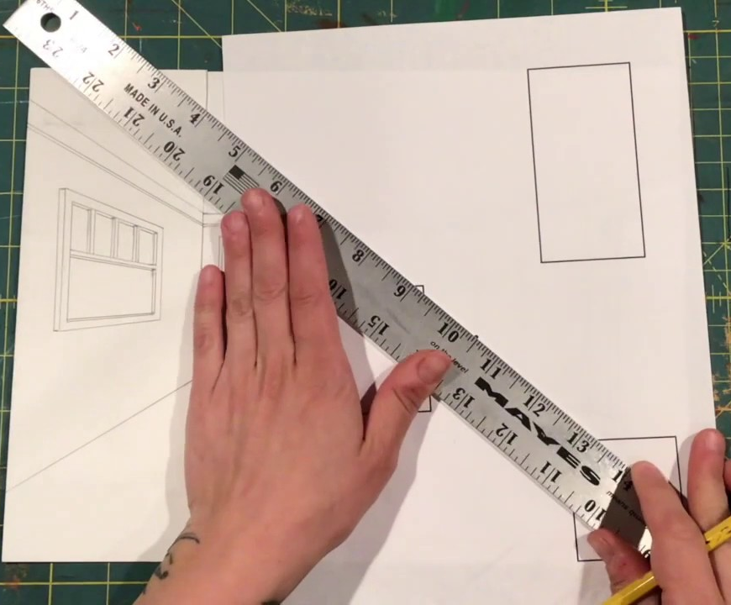
Бу нукталар
фазодаги нукталарнинг текисликдаги тасвири деб юрити-
лади. Агар фазодаги бирорта геометрик шакл берилса,
унинг текисликдаги тасвирини проекциялаш усули билан
ясаш мумкин. Демак, тасвирлаш конун ва коидалари
проекциялаш усулларига асосланади. Чизма геометрияда
проекциялаш усуллари асосан икки хил булиб, уларни
марказий ва параллел проекциялаш дейилади. Бу усуллар-
нинг амалий мохияти шундан иборатки, улар укувчининг
фазовий тасаввурини ривожлантириш б^лан бирга, фазо-
вий геометрик шаклларни текисликдаги тасвирига кура
унинг шакли ва улчамларининг аниклиги х,исобига
укувчини уз тушунчаларини фикран намоён килишга
ургатади. Шундай килиб, чизма геометрия фани уз
укувчиси олдига куйидаги масалаларни мукаммал урга-
нишни тавсия килади:

Slide 4
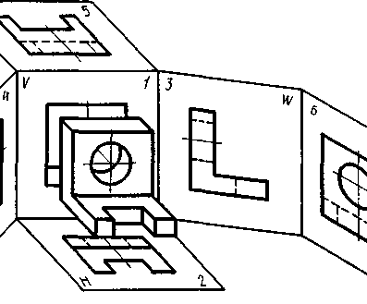
1. Фазовий геометрик шаклларни текисликда тасвир­
лаш усулларини урганиш.
2. Фазовий геометрик жисмларнинг текисликдаги та с­
вирига караб тасаввур кила билишни урганиш.
3. Жисмларнинг текисликдаги чизмалари буйича улар-
нинг геометрик хусусиятларини илмий равишда текшириш
ва амалий масалаларга куллаш.
4. Фазодаги геометрик шаклларнинг узаро жойлашиш
вазиятларига нисбатан хосил буладиган хар кандай
масалаларни графика усули билан ечиш.
Бундай масалалар проекциялаи! усулидан фойдаланиб
ечилади. Шунинг учун марказий ва параллел проекциялаш
; усуллари билан танишиб чикамиз.

